Slide 1
WAWASAN NUSANTARA SEBAGAI GEOPOLITIK INDONESIA

Slide 2
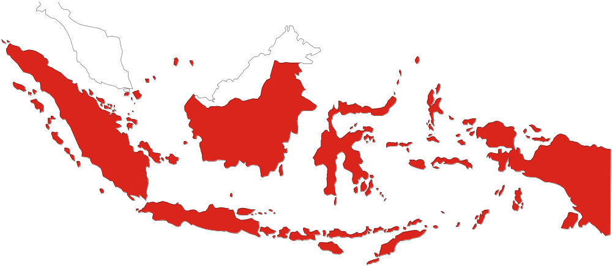
Negara Kesatuan Republik Indonesia adalah sebuah negara kepulauan yang berciri Nusantara dengan wilayah yang batas-batas dan hak-haknya ditetapkan dengan undang-undang
(Pasal 25 UUD 1945)

Slide 3
WAWASAN NUSANTARA
Cara pandang dan sikap bangsa Indonesia mengenai diri dan lingkungannya, dengan mengutamakan persatuan dan kesatuan bangsa serta kesatuan wilayah dalam penyelenggaraan kehidupan bermasyarakat, berbangsa, dan bernegara berdasarkan Pancasila dan UUD 1945.

Slide 4
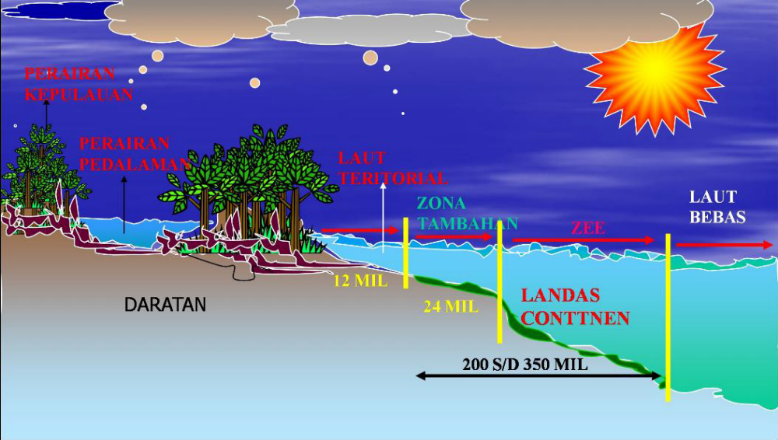
Perairan menurut Konvensi Hukum Laut PBB 1992

Slide 5
PARADIGMA KETATANEGARAAN INDONESIA
Pancasila
UUD 1945
Wawasan Nusantara
Ketahanan Nasional
Dokumen Rencana pembangunan
Landasan Idiil
Landasan Konstitusional
Landasan Visional
Landasan Konsepsional
Landasan Operasional
PEMBANGUNAN NASIONAL

Slide 6
LATAR BELAKANG KONSEPSI WAWASAN NUSANTARA
HISTORIS
Pernah sebagai bangsa yang terjajah dan terpecah
Pernah memiliki wilayah yang terpisah-pisah
GEOGRAFIS DAN SOSIAL BUDAYA
Indonesia, negara bangsa dengan wilayah dan posisi yang unik dan heterogen
Perlu memiliki visi menjadi bangsa yang bersatu dan utuh
GEOPOLITIS DAN KEPENTINGAN NASIONAL
Politik suatu negara dipengaruhi oleh konstelasi geografinya
Wilayah Indonesia satu kesatuan wilayah dari Sabang sampai Merauke yang terletak antara dua samudera dan benua

Slide 7
FUNGSI & TUJUAN WAWASAN NUSANTARA
FUNGSI
Adalah sebagai pedoman, motivasi, dorongan dan rambu-rambu dalam menentukan segala kebijakan, keputusan, tindakan dan perbuatan baik bagi penyelenggara negara di tingkat pusat dan daerah maupun bagi seluruh rakyat Indonesia dalam kehidupan bermasyarakat, berbangsa dan bernegara
TUJUAN
Untuk mewujudkan nasionalisme di segala aspek kehidupan masyarakat Indonesia yang lebih mengutamakan kepentingan nasional daripada kepentingan kelompok, pribadi maupun golongan, termasuk etnis atau kedaerahan

Slide 8
PERWUJUDAN WAWASAN NUSANTARA
Pemerintahan yang kuat dan aspiratif yang dibangun berdasarkan asas kedaulatan rakyat
  Peningkatan kesejahteraan rakyat secara adil dan merata
POLITIK
EKONOMI
SOSIAL BUDAYA
PERTAHANAN DAN KEAMANAN
  Sikap batiniah/lahiriah yang mengakui, menerima, menghormati perbedaan yang ada.
  Kesadaran dan cinta tanah air sebagai modal dalam menggerakkan partisipasi masyarakat

Slide 9
GEOPOLITIK DI DUNIA
Frederich Ratzel (1844-1904)
Rudolf Kjellen (1864-1922)
Karl Houshofer (1864-1922)
Sir Walter Raleigh (1554-1618) dan Alfred Thayer Mahan (1940-1914)
Nicholas J Spkyman (1893-1943)
Sir Harold Mackinder (1861-1947)
W. Mitchel, A. Saversky, Giulio Doubet (1869-1930) dan John Frederik Charles Fuller

Slide 10
GEOPOLITIK BANGSA INDONESIA
Bangsa Indonesia berfalsafah dan berideologi Pancasila menganut faham perang dan damai. “Bangsa Indonesia cinta damai, akan tetapi lebih cinta kemerdekaan”

Slide 11
UNSUR WAWASAN NUSANTARA
WADAH (CONTOUR)
Seluruh wilayah Indonesia memiliki kekayaan alam dan penduduk yang beragam budayanya
Organisasi kenegaraan yang merupakan wadah berbagai kegiatan kenegaraan (suprastruktur politik)
ISI (CONTENT)
Realisasi aspirasi bangsa sebagai kesepakatan bersama serta pencapaian cita-cita dan tujuan nasional
Persatuan dan kesatuan dalam kebhinekaan yang meliputi semua aspek kehidupan nasional
TATA LAKU (CONDUCT)
Tata laku bathiniah, adalah cerminan jiwa, semangat, dan mentalitas yang baik dari bangsa Indonesia
Tata laku lahiriah, adalah tercermin dari tindakan, perbuatan dan perilaku dari bangsa Indonesia
Wadah kehidupan kemasyarakatan

Slide 12
WAWASAN NUSANTARA SEBAGAI WAWASAN PEMBANGUNAN NASIONAL
Perwujudan Kepulauan Nusantara sebagai Satu Kesatuan Politik
Perwujudan Kepulauan Nusantara sebagai Satu Kesatuan Ekonomi
Perwujudan Kepulauan Nusantara sebagai Satu Kesatuan Sosial Budaya
Perwujudan Kepulauan Nusantara sebagai Satu Pertahan dan Keamanan
ASAS WAWASAN NUSANTARA
Kepentingan dan tujuan yang sama
Keadilan
Kejujuran
Solidaritas
Kerjasama
Kesetiaan

Slide 13
COBA DISKUSIKAN BAGAIMANA IMPLEMENTASI WAWASAN NUSANTARA YANG SENANTIASA BERORIENTASI PADA KEPENTINGAN RAKYAT DAN WILAYAH TANAH AIR SECARA UTUH DAN MENYELURUH???

Slide 14
APA TANTANGAN IMPLEMENTASI WAWASAN NUSANTARA???

Slide 15
PEMERINTAHAN DAERAH MENURUT UUD 1945
Negara Kesatuan Republik Indonesia dibagi atas daerah-daerah provinsi dan daerah provinsi itu dibagi atas kabupaten dan kota, yang tiap-tiap provinsi, kabupaten, dan kota itu mempunyai pemerintahan daerah, yang diatur dengan undang-undang [Pasal 18 (1)**]
Gubernur, Bupati, Walikota dipilih secara demokratis
[Pasal 18 (4)**]
anggota DPRD dipilih melalui pemilu
[Pasal 18 (3) **]
PEMERINTAHAN DAERAH
KEPALA PEMERINTAH DAERAH
DPRD
mengatur dan mengurus sendiri urusan pemerintahan menurut asas otonomi dan tugas pembantuan [Pasal 18 (2)
menjalankan otonomi seluas-luasnya, kecuali urusan pemerintahan yang oleh UU ditentukan sebagai urusan Pemerintah Pusat [Pasal 18 (5)
berhak menetapkan peraturan daerah dan peraturan-peraturan lain untuk melaksanakan otonomi dan tugas pembantuan [Pasal 18 (6)
Susunan dan tata cara penyelenggaraan Pemda diatur dalam UU [Pasal 18 (7)

Slide 16
DAERAH OTONOM
Kesatuan masyarakat hukum yang mempunyai batas-batas wilayah yang berwenang mengatur dan mengurus urusan pemerintahan dan kepentingan masyarakat setempat menurut prakarsa sendiri berdasarkan aspirasi masyarakat dalam sistem Negara Kesatuan Republik Indonesia.

Slide 17
OTONOMI DAERAH
Hak, wewenang, dan kewajiban daerah otonom untuk mengatur dan mengurus sendiri urusan pemerintahan dan kepentingan masyarakat setempat sesuai dengan peraturan perundang-undangan.

Slide 18
HUBUNGAN PEMERINTAH PUSAT DAN PEMERINTAHAN DAERAH
Hubungan wewenang antara pemerintah pusat dan pemerintahan daerah provinsi, kabupaten, dan kota, atau antara provinsi dan kabupaten dan kota, diatur dengan undang-undang dengan memperhatikan kekhususan dan keragaman daerah
[Pasal 18 A (1)**]
Hubungan keuangan, pelayanan umum, pemanfaatan sumber daya alam dan sumber daya lainnya antara pemerintah pusat dan pemerintahan daerah diatur dan dilaksanakan secara adil dan selaras berdasarkan undang-undang
[Pasal 18 A (2)**]
Negara mengakui dan menghormati satuan-satuan pemerintahan daerah yang bersifat khusus atau bersifat istimewa yang diatur dengan undang-undang
[Pasal 18 B (1)**]
Negara mengakui dan menghormati kesatuan-kesatuan masyarakat hukum adat beserta hak-hak tradisionalnya sepanjang masih hidup dan sesuai dengan perkembangan masyarakat dan prinsip Negara Kesatuan Republik Indonesia, yang diatur dalam undang-undang
[Pasal 18 B (2)**]

Slide 19
HUBUNGAN KEWENANGAN PUSAT DAN DAERAH
DESENTRALISASI
DEKONSENTRASI
TUGAS PEMBANTUAN (MADEBEWIND)
Penyerahan wewenang pemerintahan oleh Pemerintah kepada Daerah Otonom dalam kerangka Negara Kesatuan
Keikutsertaan PEMDA untuk melaksanakan urusan pemerintah yang kewenangannya lebih luas dan lebih tinggi di daerah tersebut
Pelimpahan wewenang dari pemerintahan kepada daerah otonom sebagai wakil pemerintah dan/atau perangkat pusat di daerah dalam kerangka Negara Kesatuan

Slide 20
URUSAN PEMERINTAHAN PUSAT
Politik luar negeri
Pertahanan
Keamanan
Yustisi
Moneter dan fiskal nasional
Agama
Notes:
Suatu upaya penegakan hukum yang dilakukan oleh penegak hukum dengan menggunakan peradilan di tempat

Slide 21
LEMBAGA-LEMBAGA DALAM SUSUNAN PEMERINTAHAN DAERAH
PEMERINTAHAN DAERAH PROVINSI
GUBERNUR | DPRD PROVINSI
PEMERINTAHAN DAERAH KABUPATEN/KOTA
BUPATI / WALIKOTA | DPRD KABUPATEN/KOTA

Slide 22
PERANGKAT DAERAH
PROVINSI
Sekretariat daerah
KABUPATEN/KOTA
Sekretariat Daerah
Sekretariat DPRD
Dinas Daerah
Lembaga Teknis Daerah
Sekretariat DPRD
Dinas Daerah
Lembaga Teknis Daerah
Kecamatan
Kelurahan

Slide 23
TUGAS DAN WEWENANG KEPALA DAERAH
memimpin penyelenggaraan pemerintahan daerah berdasarkan kebijakan yang ditetapkan bersama DPRD;
mengajukan rancangan Perda;
menetapkan Perda yang telah mendapat persetujuan bersama DPRD;
menyusun dan mengajukan rancangan Perda tentang APBD kepada DPRD untuk dibahas dan ditetapkan bersama;
mengupayakan terlaksananya kewajiban daerah;
mewakili daerahnya di dalam dan di luar pengadilan, dan dapat menunjuk kuasa hukum untuk mewakilinya sesuai dengan peraturan perundangundangan; dan
melaksanakan tugas dan wewenang lain sesuai dengan peraturan perundang-undangan.

Slide 24
KEWAJIBAN KEPALA DAERAH
memberikan laporan penyelenggaraan pemerintahan daerah kepada Pemerintah
memberikan laporan keterangan pertanggungjawaban kepada DPRD
menginformasikan laporan penyelenggaraan pemerintahan daerah kepada masyarakat.

Slide 25
GUBERNUR SEBAGAI WAKIL PEMERINTAH PUSAT
Gubernur berkedudukan juga sebagai wakil Pemerintah di wilayah provinsi, bertanggung jawab kepada Presiden.
Sebagai wakil pemerintah, Gubernur memiliki tugas dan wewenang:
  pembinaan dan pengawasan penyelenggaraan pemerintahan daerah kabupaten/Kota;
  koordinasi penyelenggaraan urusan Pemerintah di daerah provinsi dan kabupaten/kota;
  koordinasi pembinaan dan pengawasan penyelenggaraan tugas pembantuan di daerah provinsi dan kabupaten/kota.

Slide 26
DEWAN PERWAKILAN RAKYAT DAERAH
KEDUDUKAN DPRD
  Merupakan lembaga perwakilan rakyat daerah dan berkedudukan sebagai unsur penyelenggaraan pemerintahan daerah.
FUNGSI DPRD
  fungsi legislasi,
  fungsi anggaran, dan
  fungsi pengawasan

Slide 27
TUGAS DAN WEWENANG DPRD
membentuk Perda yang dibahas dengan kepala daerah untuk mendapat persetujuan bersama;
membahas dan menyetujui rancangan Perda tentang APBD bersama dengan kepala daerah;
melaksanakan pengawasan terhadap pelaksanaan Perda dan peraturan perundang-undangan lainnya, peraturan kepala daerah, APBD, kebijakan pemerintah daerah dalam melaksanakan program pembangunan daerah, dan kerja sama internasional di daerah;
mengusulkan pengangkatan dan pemberhentian kepala daerah/wakil kepala daerah kepada Presiden melalui Menteri Dalam Negeri bagi DPRD provinsi dan kepada Menteri Dalam Negeri melalui Gubernur bagi DPRD kabupaten/kota;
memilih wakil kepala daerah dalam hal terjadi kekosongan jabatan wakil kepala daerah;

Slide 28
TUGAS DAN WEWENANG DPRD
memberikan pendapat dan pertimbangan kepada pemerintah daerah terhadap rencana perjanjian internasional di daerah;
memberikan persetujuan terhadap rencana kerja sama internasional yang dilakukan oleh pemerintah daerah;
meminta laporan keterangan pertanggungjawaban kepala daerah dalam penyelenggaraan pemerintahan daerah;
membentuk panitia pengawas pemilihan kepala daerah;
melakukan pengawasan dan meminta laporan KPUD dalam penyelenggaraan pemilihan kepala daerah;
memberikan persetujuan terhadap rencana kerja sama antar daerah dan dengan pihak ketiga yang membebani masyarakat dan daerah.

Slide 29
HAK DPRD
DPRD
Anggota DPRD
Interpelasi
Angket
Menyatakan pendapat
Permintaan keterangan anggota badan legislatif kepada pemerintah mengenai kebijakan pemerintah di bidang tertentu
Penyelidikan oleh lembaga perwakilan rakyat terhadap kegiatan pemerintah
mengajukan rancangan Perda;
b. mengajukan pertanyaan;
c. menyampaikan usul dan pendapat;
d. memilih dan dipilih;
e. membela diri;
f. imunitas;
g. protokoler; dan
h. keuangan dan administratif.

Slide 30
Dibentuk di wilayah kabupaten/
kota
Dipimpin oleh camat yang diangkat oleh Bupati / Walikota dari PNS
KECAMATAN
TUGAS
Dalam pelaksanaan tugasnya, camat memperoleh pelimpahan sebagian wewenang bupati atau walikota untuk menangani sebagian urusan otonomi daerah.
Selain tugas itu, camat juga menyelenggarakan tugas umum pemerintahan meliputi:
mengkoordinasikan kegiatan pemberdayaan masyarakat;
mengkoordinasikan upaya penyelenggaraan ketentraman dan ketertiban umum;
mengkoordinasikan penerapan dan penegakan peraturan perundang-undangan;
mengkoordinasikan pemeliharaan prasarana dan fasilitas pelayanan umum;
mengkoordinasikan penyelenggaraan kegiatan pemerintahan di tingkat kecamatan;
membina penyelenggaraan pemerintahan desa dan/atau kelurahan;
melaksanakan pelayanan masyarakat yang menjadi ruang lingkup tugasnya dan/atau yang belum dapat dilaksanakan pemerintahan desa atau kelurahan.

Slide 31
Dibentuk di wilayah kecamatan
Dipimpin oleh Lurah yang diangkat oleh Bupati / Walikota dari PNS
KELURAHAN
TUGAS LURAH
  a. pelaksanaan kegiatan pemerintahan kelurahan;
  b. pemberdayaan masyarakat;
  c. pelayanan masyarakat;
  d. penyelenggaraan ketenteraman dan ketertiban umum; dan
  e. pemeliharaan prasarana dan fasilitas pelayanan umum.

Slide 32
KELURAHAN
Lurah bertanggung jawab kepada Bupati/ Walikota melalui Camat.
Lurah dalam melaksanakan tugasnya dibantu oleh perangkat kelurahan.
Perangkat kelurahan bertanggung jawab kepada lurah.
Untuk kelancaran pelaksanaan tugas Lurah, dapat dibentuk lembaga lainnya sesuai dengan kebutuhan yang ditetapkan dengan Perda.

Slide 33
PEMERINTAHAN DESA
PEMERINTAH DESA
BPD
BPD berfungsi menetapkan peraturan desa bersama kepala desa, menampung dan menyalurkan aspirasi masyarakat.
Anggota BPD adalah wakil dari penduduk desa bersangkutan yang ditetapkan dengan cara musyawarah dan mufakat.
Pimpinan BPD dipilih dari dan oleh anggota badan permusyawaratan desa.
Masa jabatan anggota BPD adalah 6 (enam) tahun dan dapat dipilih lagi untuk 1 (satu) kali masa jabatan berikutnya.
Pemerintah desa terdiri atas kepala desa dan perangkat desa.
Perangkat desa terdiri dari sekretaris desa dan perangkat desa lainnya.
Sekretaris desa diisi dari Pegawai negeri sipil yang memenuhi persyaratan.
Kepala desa dipilih langsung oleh dan dari penduduk desa
Masa jabatan kepala desa adalah 6 (enam) tahun dan dapat dipilih kembali hanya untuk 1 (satu) kali masa jabatan berikutnya.

Slide 34
KEWENANGAN DESA
urusan pemerintahan yang sudah ada berdasarkan hak asal-usul desa;
urusan pemerintahan yang menjadi kewenangan kabupaten/kota yang diserahkan pengaturannya kepada desa;
tugas pembantuan dari Pemerintah, pemerintah provinsi, dan/atau pemerintah kabupaten/kota;
urusan pemerintahan lainnya yang oleh peraturan perundangperundangan diserahkan kepada desa.

